Slide 1

POP IT
Автоматизация звука Л
в словах

Slide 2


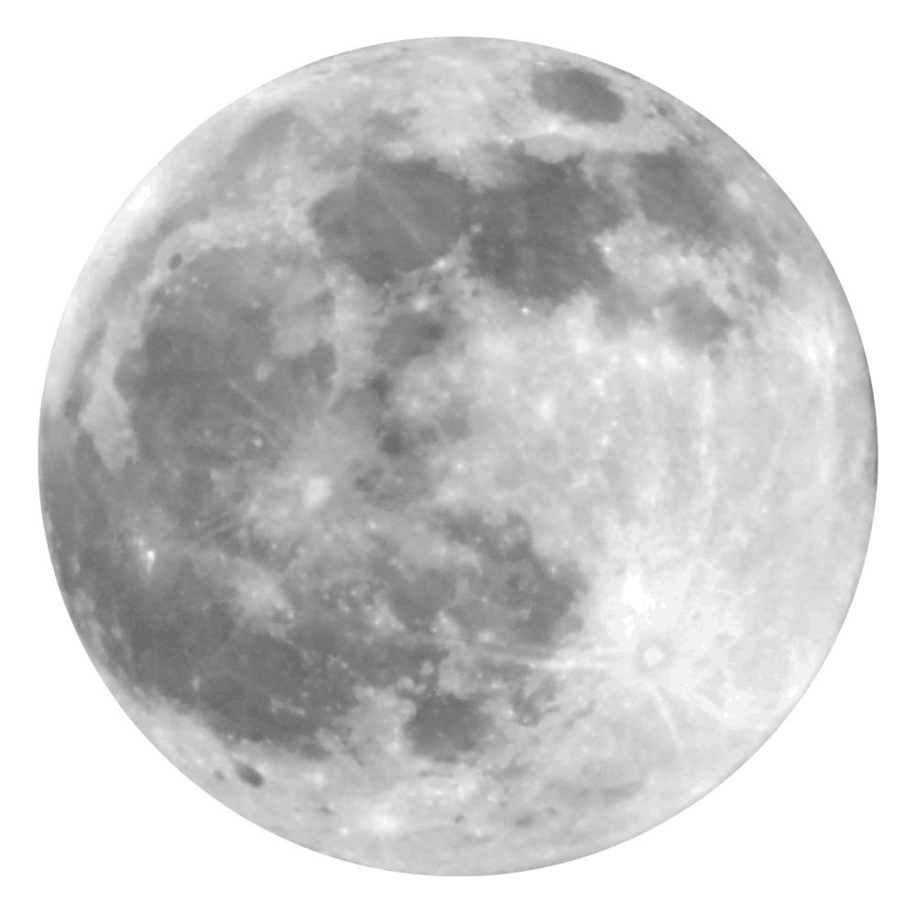
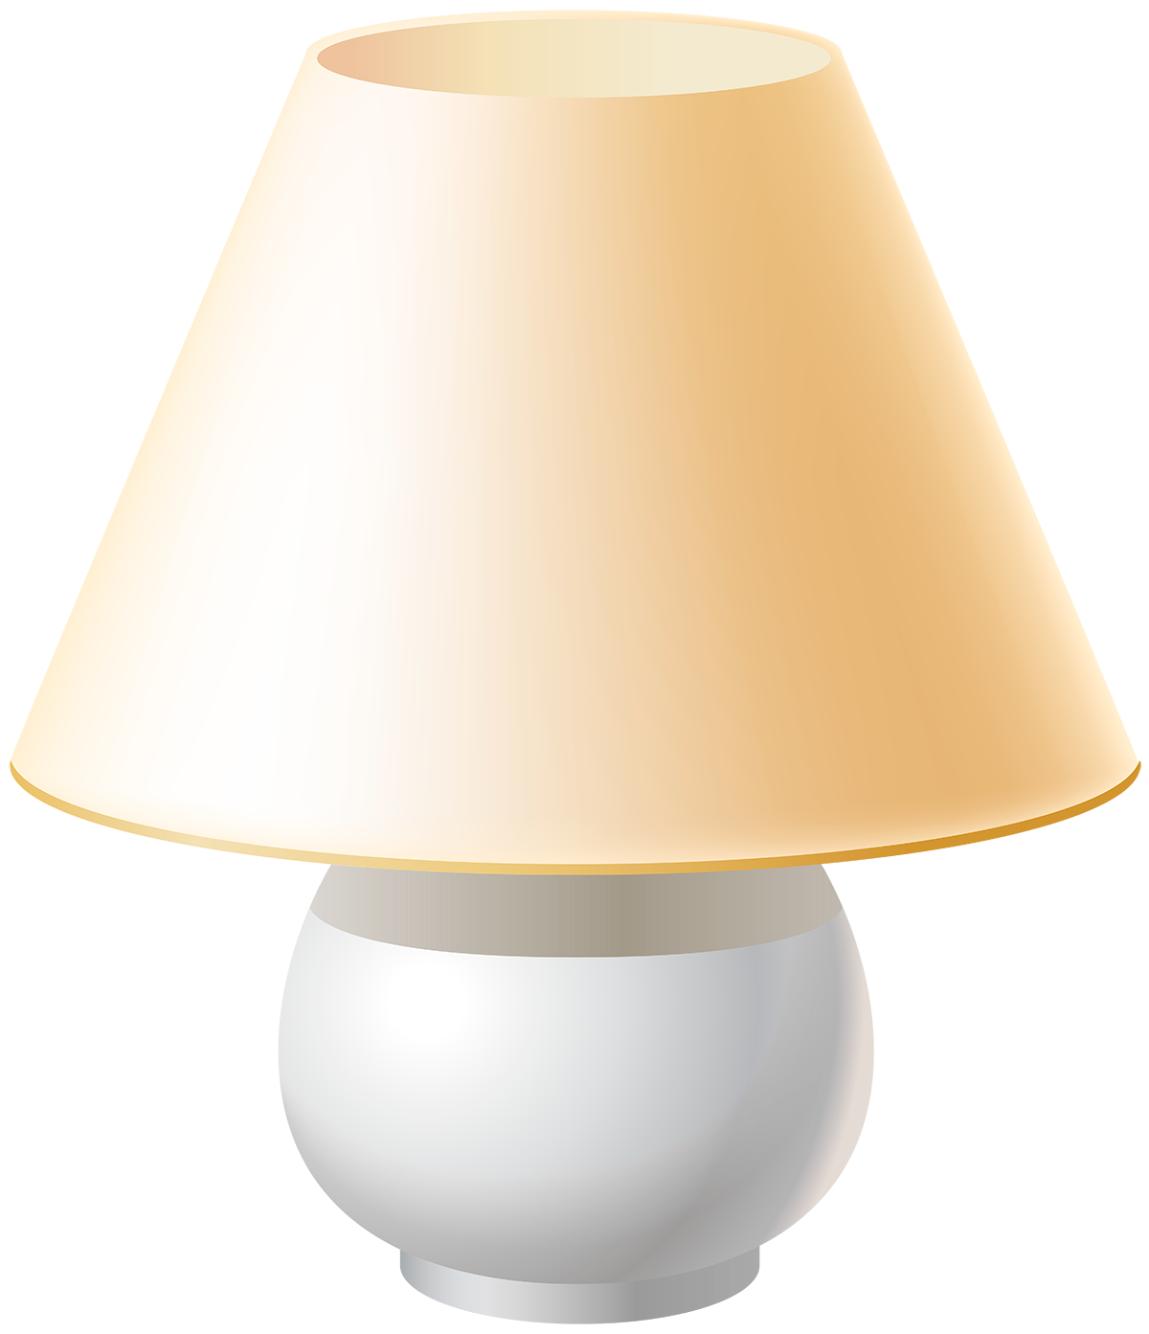


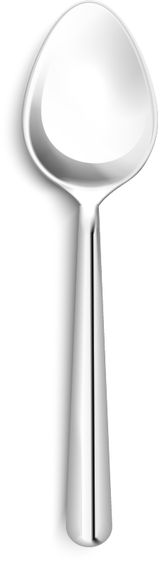
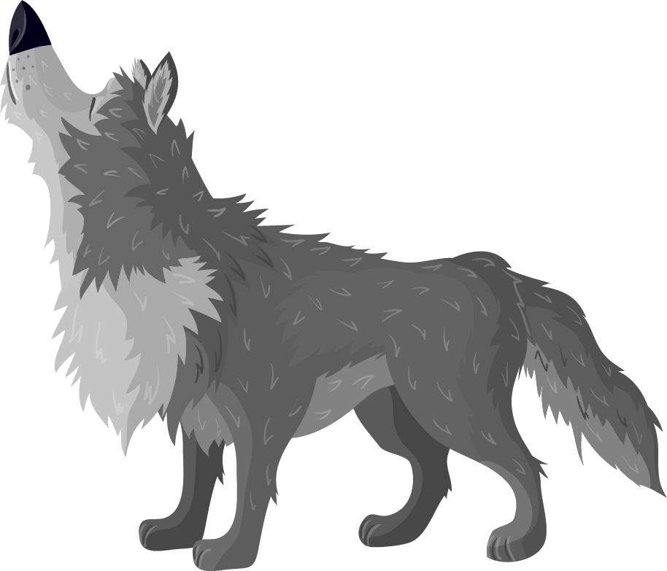





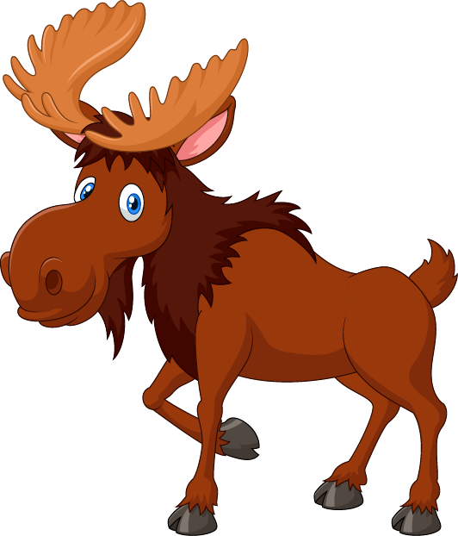

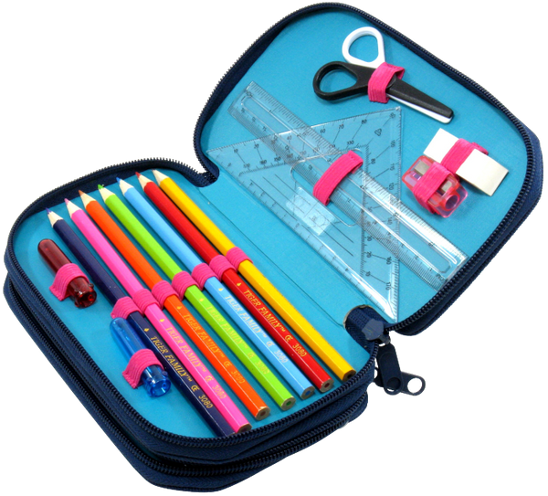

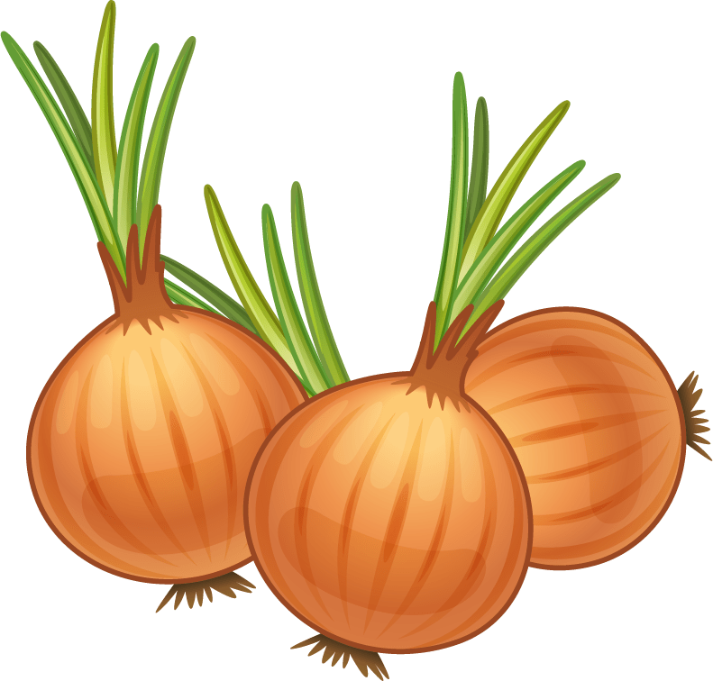

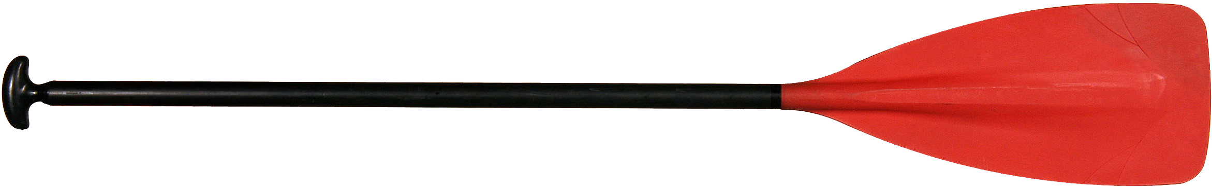
слова
Стул
Фламинго
Юла
Луна
Пчела
Лампа
Волк
Глобус
Ложка
Ладонь
Платье
Вилы
Лось
Лупа
Пенал
Лошадь
Голубь
Палатка
Колодец
Лук
Весло
Стол

